Slide 1
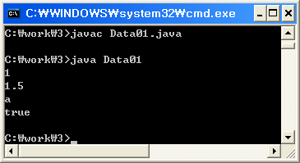
자바에서 사용되는 상수종류
01:public class Data01 {
02: public static void main(String[] args) {
03:
05: System.out.println(1);
07: System.out.println(1.5);
09: System.out.println('a');
11: System.out.println(true);
12: }
13:}

Slide 2
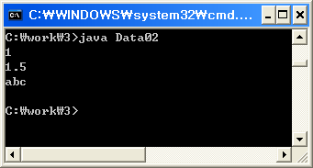
다양한 상수
001:public class Data02 {
002: public static void main(String[] args) {
004: System.out.println(1L);
006: System.out.println(1.5f);
008: System.out.println("abc");
009: }
010:}

Slide 3
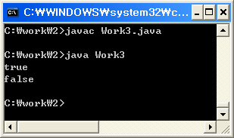
boolean
public class Work3 {
public static void main (String[] args) {
boolean a=true;
boolean b=false;
System.out.println(a);
System.out.println(b);
}
}

Slide 4
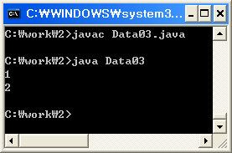
정수 상수를 저장하는 정수형 변수
01:public class Data03{
02: public static void main(String[] args) {
03: int a; //변수 선언하고
04: a=1; //변수에 값을 저장
05: System.out.println(a);
06:
07: a=2; //변수는 값을 변경할 수 있다.
08: System.out.println(a); //마지막에 대입한 값만 유지
09: }
10:}

Slide 5
자료형의 역할
2. 메모리의 사이즈를 결정
메모리 할당되는 사이즈에 따라 변수에 저장할 수 있는 값의 허용 범위가 달라진다.
byte a=1; a=128; //컴파일 에러
short b=128; b=32768; //컴파일 에러
int c=32768; int c=123456L; //컴파일 에러 long d=123456L;

Slide 6
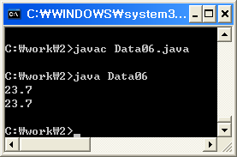
실수 자료형 저장하기
01:public class Data06 {
02: public static void main(String[] args){
03: double a=23.7;
04: float b=23.7f;
05: System.out.println(a);
06: System.out.println(b);
07: }
08:}

Slide 7
문자 한 개를 저장하는 문자형
종 종 류 | 유유 형 | 크 기 크 기 | 허허 용 값
문자형 | char | 2 Byte (16 bit) 16비트 유니 코드 | 0 ~ 65535
대문자 ‘A’(65)
소문자 ‘a’(97)
정수형태의 문자 ‘0’(48)

Slide 8
문자열형(String)
'AB' //잘못된 표현
"AB"
char x="AB"; //잘못된 표현
String y="AB";
String y=‘A'; //잘못된 표현

Slide 9
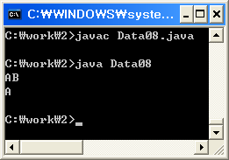
문자열 저장하기
01:public class Data08 {
02: public static void main(String[] args){
03: String y;
04: y="AB";
05: System.out.println(y);
06: y="A";
07: System.out.println(y);
08: }
09:}

Slide 10
<문제>
1. 잘못된 문장을 골라내고 그 이유를 설명하시오.
public class DataEx01 {
public static void main(String[] args) {
char a='a'; //A.
char b="a"; //B.
String c="a"; //C.
String d='a'; //D.
char e='ab'; //E.
String f="ab"; //F.
}
}

Slide 11
<문제>
2. 잘못된 문장을 골라내고 그 이유를 설명하시오.
public class DataEx02{
public static void main(String[] args) {
byte var1=128; //A.
short var2=128; //B.
int var3=28L; //C.
long var4=128L; //D.
float var5=123456.789123; //E.
double var6=123456.789123; //F.
}
}

Slide 12
자료형 변환
public class aa {
public static void main(String[] args) {
int a=3;
System.out.println(a);
float f=(float)a; //명시적 변환
System.out.println(f);
double d=23.345;
f=(float)d; ; //명시적 변환
System.out.println(f);
int b=(int)d; ; //명시적 변환
System.out.println(b);
}
}
결과
3
3.0
23.345
23

Slide 13

명령행 인자
args[0]
args[1]
C:\> java CommandInputTest KIM 123
public class CommandInputTest {
public static void main(String args[]) {
System.out.println(args[0]);
int n = Integer.parseInt(args[1]);
System.out.println(n);
}
}
Notes:
public static void main(String args[]) {
n=“123”은 문제이므로

Slide 14
연산자의 종류
구분 | 연산자 예
산술연산자 | + - * / % +(단항) -(단항) ++ --
비교연산자 | > >= < <= == != instanceof
논리연산자 | && || ! ?:(삼항) & | ^
비트연산자 | & | ^ ~ << >> >>>
대입연산자 | = + = - = *= /= %= &= ^= |= >>= <<= >>>=
형변환 연산자 | (자료형)
기타 | [ ] ( ) .
Notes:
여러 종류의 연산자가 조합으로 사용되는 경우에는 정해진 연산 순서에 따라 연산이 이루어진다.
따라서 복잡한 연산식의 경우에는 이러한 연산자의 연산 순서를 이해하고 있어야 정확한 결과를 예측할 수 있다.
(boolean 피연산자)논리연산자 && ||는 short-circuit 연산자
(int 피연산자) & | ^ ~
a << b
a의 비트를 b만큼 왼쪽으로 이동, 오른쪽을 0으로 채움
a >> b
a의 비트를 b만큼 오른쪽으로 이동, 왼쪽을 부호로 채움
a >>> b
a >> b와 동일하나 왼쪽을 0으로 채움
하지만 실제 프로그래밍에 있어서 연산식을 작성할 때 단지 연산자의 연산 순서 규칙에만 의존하여 프로그래밍을 하는 것은 프로그램의 가독성을 떨어뜨릴 수 있다.
따라서 복잡한 연산식을 단순한 연산식으로 나눠 기술하거나 괄호를 적절하게 사용하는 것이 좋은 프로그래밍 습관이다.

Slide 15
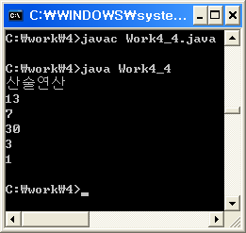
산술연산 연습
class Work4_4
{
public static void main(String[] args)
{
System.out.println("산술연산");
System.out.println(10+3);
System.out.println(10-3);
System.out.println(10*3);
System.out.println(10/3);
System.out.println(10%3);
}
}

Slide 16
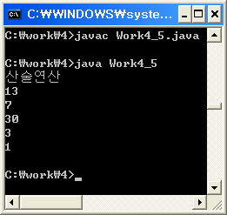
산술연산 연습
class Work4_5
{
public static void main(String[] args)
{
int a=10,b=3;
System.out.println("산술연산");
System.out.println(a+b);
System.out.println(a-b);
System.out.println(a*b);
System.out.println(a/b);
System.out.println(a%b);
}
}

Slide 17
비교연산자
연 산 자 | 의 미 | 사 용 예 | 결 과
> >= < <= == != | 크다 크거나 같다 작다 작거나 같다 같다 같지 않다 | 6 > 2 2 >= 5 2 < 3 8 <= 2 8 == 3 8 != 6 | true false true false false true

Slide 18
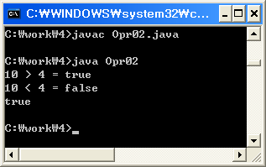
수치 데이터의 대소 관계 살피기
01:class Opr02
02:{
03: public static void main(String[] args)
04: {
05: int a=10, b=4, c;
06: boolean test;
07: test=a>b;
08: System.out.println(a + " > " + b + " = " + test);
09: test=a<b;
10: System.out.println(a + " < " + b + " = " + test);
11:
12: System.out.println(a+b > a-b);
13: }
14:}

Slide 19
논리값을 비교 판단하도록 하는 논리 연산자
논리값1 | 논리값2 | OR연산 | AND연산
TRUE TRUE FALSE FALSE | TRUE FALSE TRUE FALSE | TRUE TRUE TRUE FALSE | TRUE FALSE FALSE FALSE
논리값3 | NOT연산
TRUE FALSE | FALSE TRUE
논리 NOT > 논리 AND > 논리 OR

Slide 20
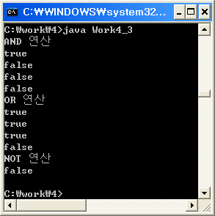
논리연산자 연습
class Work4_3
{
public static void main(String[] args)
{
System.out.println("AND 연산");
System.out.println(10>4 && 5>3);
System.out.println(10<4 && 5>3);
System.out.println(10>4 && 5<3);
System.out.println(10<4 && 5<3);
System.out.println("OR 연산");
System.out.println(10>4 || 5>3);
System.out.println(10<4 || 5>3);
System.out.println(10>4 || 5<3);
System.out.println(10<4 || 5<3);
System.out.println("NOT 연산");
System.out.println(!(10>4 || 5>3));
}
}

Slide 21
둘 중에 한개를 선택하도록하는 조건연산자
▶ 형식
조건식 ? 수식-1 : 수식-2;
수식-1:조건식의 결과가 참(true)일 때 수행되는 식
수식-2:조건식의 결과가 거짓(false)일 때 수행되는 식

Slide 22
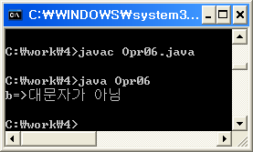
대문자인지 아닌지를 판단하기
01:class Opr06
02:{
03: public static void main(String[] args)
04: {
05: char ch='b';
06: String s;
08: s = (ch>='A' && ch<='Z') ? "대문자임" : "대문자 아님";
10: System.out.println(ch + "=>" + s);
11: }
12:}

Slide 23
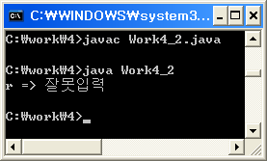
대문자 y, Y 면 yes로 출력하기
class Work4_2
{
public static void main(String[] args)
{
char ch='r';
String s="몰라";
s = (ch=='Y'||ch=='y') ? "Yes" : "잘못입력";
System.out.println(ch + " => " + s);
}
}

Slide 24
확장된 대입연산자
a = a + 10;
혹은
a += 10;

Slide 25
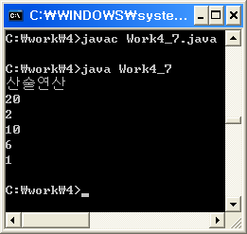
확장된 대입연산자 예제
class Work4_7
{
public static void main(String[] args)
{
int a=10,b=3,c=5,d=12,e=5;
System.out.println("산술연산");
System.out.println(a+=10);
System.out.println(b-=1);
System.out.println(c*=2);
System.out.println(d/=2);
System.out.println(e%=2);
}
}

Slide 26
증감 연산자
연산자 | 의미 | 사용 예
++ | 1씩 증가. | ++a (선행 처리) a++ (후행 처리)
-- | 1씩 감소. | --a (선행 처리) a-- (후행 처리)

Slide 27
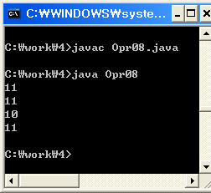
증감 연산자의 선행처리와 후행처리
01:class Opr08 //대입 연산자와 증감 연산자
02:{
03: public static void main(String[] args)
04: {
05: int a=10, b=10;
06: System.out.println(++a); //선행처리
07: System.out.println(a);
08:
09: System.out.println(b++); //후행처리
10: System.out.println(b);

Slide 28
비트 단위 논리 연산자
01:class Opr09
02:{
03: public static void main(String[] args)
04: {
05: int a=12;
06: int b=20;
07: int c;
08: c = a & b; //비트 단위 값이 둘 다 1일 때만 1
09: System.out.println(a+" & "+b+" -> "+c);
10:
12 : 00001100
20 : 00010100
& : 00000100 →4
결과
12 & 24 -> 4

Slide 29
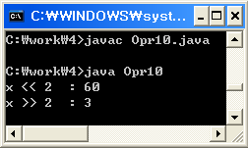
비트 단위 쉬프트 연산자
01:class Opr10 //비트 단위 쉬프트 연산자
02:{
03: public static void main(String[] args)
04: {
05: byte x = 15;
06:
07: System.out.println("x << 2 : "+(x << 2));
08: System.out.println("x >> 2 : " (x >> 2));
09: }
10:}

Slide 30


제어문(선택)
if문
조건에 따른 분기
if (boolean 수식) 문장
if - else문
if (boolean 수식) 문장 else 문장
if와 else의 짝짓기
else는 자기 짝이 없는 가장 가까운 if와 짝을 이룸
Notes:
여기서는 제어문에 대해서 구체적으로 살펴본다.
실행순서를 제어하기 위한 명령문을 제어문이라고 하는데
제어문은 크게 선택구조와 반복구조가 존재하는데 먼저 선택 구조에 대해 알아본다
자바의 제어문은 C/C++의 제어문과 거의 같다.
차이점은 if-else 문의 경우 분기의 조건은 true, false값을 갖는 조건식이어야 함,
if (0)은 안됨.
dangling else 문제

Slide 31
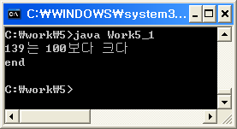
100보다 큰 수 알아보기
class Work5_1 {
public static void main (String []args) {
int a=139;
if(a>100)
System.out.println (a +"는 100보다 크다");
System.out.println ("end");
}
}

Slide 32
둘 중에 하나를 선택하는 if else 문
▶ 형식
if(조건)
문장1; //조건에 만족할 경우 실행되는 문장
else
문장2; //조건에 만족하지 않을 경우 실행되는 문장

Slide 33
선택적인 작업 처리를 위한 if문
if문에서 조건에 만족할 경우에, 즉 조건의 결과가 참일 때 문장2가 수행되고 문장3이 수행된다.
만일 조건에 만족하지 않을 경우, 즉 조건의 결과가 거짓일 때 문장2는 수행되지 않고 곧바로 문장3이 수행된다.
문장 1
조건문
true
문장 2
false
문장 3

Slide 34
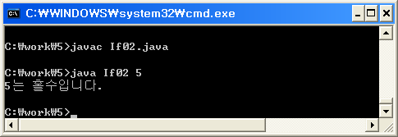
입력받은 수가 홀수인지 짝수인지 판별하기
01:class If02 {
02: public static void main(String[] args) {
03: int num=Integer.parseInt(args[0]);
04:
05: if(num%2==1)
06: System.out.println(num + "는 홀수입니다.");
07:
08: else
09: System.out.println(num + "는 짝수입니다.");
10: }
11: }

Slide 35
다중 선택을 위한 if else if 문
if(조건-1)
문장1; //조건-1에 만족할 때 처리할 문장;
else if(조건-2)
문장2;
//조건-1에 만족하지 않지만 조건-2에 만족할 때 처리할 문장;
else
문장3; //조건-1과 조건-2에 만족하지 않을 때 처리할 문장;

Slide 36
다중 선택을 위한 if else if 문
public class IfElseTest {
public static void main(String args[]) {
int n = Integer.parseInt(args[0]);
if (n > 10) {
System.out.println("10보다 크다");
} else if ( n < 3) {
System.out.println("3보다 작다");
} else {
System.out.println("3보다 크거나 같고 10보다 작거나 같다.");
}
}
}

Slide 37
다중 선택을 위한 if else if 문
class If05 {
public static void main(String[] args){
int score=85;
if(score >= 90 && score <= 100)
System.out.println("A학점");
else if(score >= 80 )
System.out.println("B학점");
else if(score >= 70)
System.out.println("C학점");
else if(score >= 60 )
System.out.println("D학점");
else
System.out.println("F학점");
}
}
결과
B학점

Slide 38
switch case 문
Switch(값…){
case 값1 : 처리할 문장1; [break;]
case 값2 : 처리할 문장2; [break;]
case 값3 : 처리할 문장3; [break;]
:
:
[default : 처리할 문장n;]
}

Slide 39
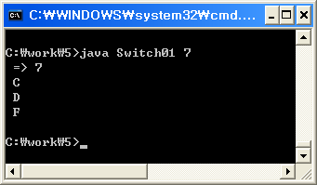
<예제> 실행 제어를 변경하는 switch문
01:class Switch01{
02: public static void main(String[] args){
03: int a = Integer.parseInt(args[0]);
04: System.out.println(" => " + a);
05: switch(a){
06: case 9 : System.out.println( " A ");
07: case 8 : System.out.println( " B ");
08: case 7 : System.out.println( " C ");
09: case 6 : System.out.println( " D ");
10: default : System.out.println( " F ");
11: }
12: }
13:}

Slide 40
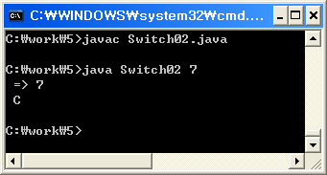
switch문에 break 문의 역할 살피기
01:class Switch02 {
02: public static void main(String[] args) {
03: int a=Integer.parseInt(args[0]);
04: System.out.println(" => " + a);
05: switch(a){
06: case 9: System.out.println( " A "); break;
07: case 8: System.out.println( " B "); break;
08: case 7: System.out.println( " C "); break;
09: case 6: System.out.println( " D "); break;
10: default : System.out.println( " F ");
11: }
12: }
13:}
14:

Slide 41
switch문에 break 문의 역할 살피기
class Switch04 {
public static void main(String[] args) {
String str = args[0];
char ch;
ch=str.charAt(0); //=‘c';
switch(ch) {
case 'A' :
case 'a' : System.out.println("America"); break;
case 'C' :
case 'c' : System.out.println("Canada"); break;
case 'K' :
case 'k' : System.out.println("Korea"); break;
default : System.out.println("error");
}
}
}

Slide 42
switch문에 break 문의 역할 살피기
public class SwitchTest2_13 {
public static void main(String args[]) {
int n = Integer.parseInt(args[0]);
switch(n) {
case 10:
System.out.println("10입니다."); break;
case 20:
case 30:
System.out.println("20이거나 30입니다."); break;
default:
System.out.println("모르겠습니다."); break;
}
}
}

Slide 43
for 문
for(초기식; 조건식; 증감식){ 문장1; 문장2; ... 문장n; } 다음 문장;

Slide 44
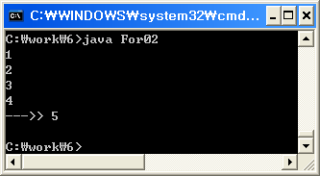
값 출력하기
01:class For02{
02: public static void main(String[] args) {
03: int i;
04:
05: for(i=1; i<=4; i++)
06: System.out.println(i ); //i값을 출력
07:
08: System.out.println("--->> " + i );
09: }
10}

Slide 45
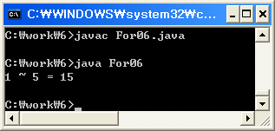
1부터 5까지 합 구하기
01:class For06{
02: public static void main(String[] args) {
03: int i;
04: int total = 0;
05:
06: for(i=1; i<=5; i++)
07: total = total + i;
08: System.out.println("1 ~ " + (i-1) + " = " + total);
09:
10: }
11:}

Slide 46
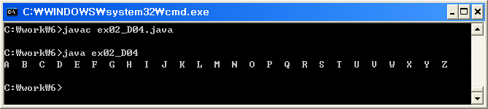
<예제풀이>
class ex02_D04 {
public static void main(String[] args){
for(char ch='A'; ch<='Z'; ch++)
System.out.print(ch + " ");
System.out.println( );
}
}

Slide 47
while문
while( 조건식 ){ 조건에 만족할 경우 반복할 문장; 증가치; } 다음 문장;

Slide 48
<예제풀이>
class Work6_10
{
public static void main(String[] args)
{
char ch='A';
while(ch<='Z')
{
System.out.print(ch+" ");
ch++;
}
}
}

Slide 49
do~while문
do { 반복 처리할 문장 }while(조건식);

Slide 50
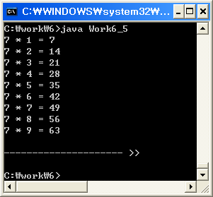
다음과 같은 결과 화면 나타내기
class Work6_5{
public static void main(String[] args) {
int i=1, gu=7;
do {
System.out.println( gu + " * " + i + " = " + (gu*i));
i++;
}while(i<=9);
System.out.println("\n--------------------- >>" );
}
}

Slide 51
<예제> 1…..5 까지의 수에서 짝수, 홀수합 구하기
class Work7_1 {
public static void main(String[] args){
int odd_tot=0, even_tot=0;
int n;
for(n=1; n<=5; n++)
{
if(n%2==0)
even_tot+=n;
else
odd_tot+=n;
}
System.out.println("1...."+ (n-1) +" 사이의 짝수의 합"+even_tot);
System.out.println("1...."+ (n-1) +" 사이의 홀수의 합"+odd_tot);
}
}

Slide 52
break 보조 제어문
break문을 만나면 반복문 밖으로 제어가 이동
반복문 { : break; : : }

Slide 53
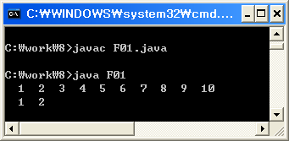
break 제어문 사용 예
01:class F01 {
02: public static void main(String[] args) {
03: int n;
04: for(n=1; n<=10; n++)
05: System.out.print(" " + n);
07:
08: System.out.println("");
09:
10: for(n=1; n<=10; n++){
11: if(n%3==0)
12: break;
13: System.out.print(" " + n);
14: }
15: System.out.println("");
16: }
17:}

Slide 54
continue 보조 제어문
반복문 { : : continue; : : }

Slide 55
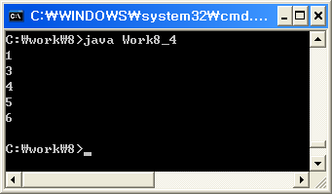
<예제>
public class Work8_4 {
public static void main( String[] argv ) {
int a;
for(a=1;a<7;a++)
{
if(a==2){ continue; }
System.out.println(a);
}
}
}

Slide 56
1차원 배열
배열은
동일한 자료형의 여러 개의 데이터를 저장하기 위해
여러 개의 방을 한꺼번에 만들어 사용할 수 있는 자료형태
배열 선언하는 형식은 두 가지 방식
1. new 연산자를 이용하는 방법 2. 해당 배열의 내용을 직접 초기화하는 방법

Slide 57
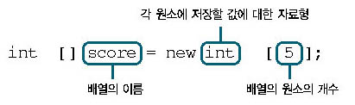
1.1 new 연산자를 이용하는 방법
<예제> 5명의 점수를 저장하기 위한 정수형 배열

Slide 58
new 연산자를 이용하는 방법
배열은
메모리(RAM)에 여러 개의 방을 연속된 기억공간으로 할당
score[0] | score[1] | score[2] | score[3] | score[4]
0 | 0 | 0 | 0 | 0
배열은 여러 개의 방들을 동일한 이름(배열명)으로 접근
배열에 저장된 데이터는 반복문을 이용하여 일괄처리하여야 데이터처리가 편리
배열의 요소(element) :한 명의 점수(정수값)를 저장할 수 있는 기억장소 한 개
첨자(색인, index) : 배열의 요소를 각 각 개별적으로 접근하여 데이터를 저장하거나 읽어오기 위해서는 배열의 몇 번째 위치한 기억공간인지를 설명하기 위한 것
배열의 첨자는 0번부터 시작하여 번호를 1씩 증가

Slide 59
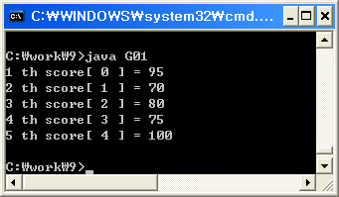
1차원의 배열에 값 지정과 출력 방법
001:public class G01 {
002: public static void main(String[] args) {
003: int []score = new int [5];
004:
005: score[0]=95;
006: score[1]=70;
007: score[2]=80;
008: score[3]=75;
009: score[4]=100;
010:
011: for(int i=0; i<5; i++)
012: System.out.println(score[i]);
013: }
014:}

Slide 60
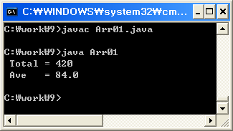
1차원 배열의 다양한 예제
001:public class Arr01 {
002: public static void main(String[] args) {
003: int []score = {95, 70, 80, 75, 100};
004: int total=0;
005: double ave;
006:
007: for(int i=0; i<5; i++)
008: total += score[ i ];
009: ave = (double) total / 5.0;
010:
011: System.out.println(" Total = " + total);
012: System.out.println(" Ave = " + ave);
013: }
014:}

Slide 61
사용자 정의 메소드 만들기
사용자 정의 메소드를 만드는 형식
자료형 메소드이름 (전달인자리스트) //메소드의 머릿부 { //메소드의 시작을 알리는 중괄호 변수 선언; 문장; //메소드의 몸체 return (결과 값); } //메소드의 끝을 알리는 중괄호

Slide 62
사용자 정의 메소드 만들기
<예제> Hello World 출력하는 메소드 정의하기
01:public class MethodEx01 {
02: static void hello_func(){
03: System.out.println("Hello World!");
04: }
05: public static void main(String[] args) {
06: //사용자 정의 함수 호출
07: hello_func();
08: }
09:}

Slide 63
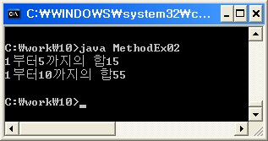
주어진 값까지의 합을 구하기
public class MethodEx02 {
static void sum(int n){
int i;
int tot=0;
for(i=1;i<=n;i++)
tot=tot+i;
System.out.println("1부터"+ n +"까지의 합" +tot);
}
public static void main(String[] args) {
sum(5);
sum(10);
}
}

Slide 64
결과 값을 되돌리는 방법
return (값);
메소드가 호출되면 메소드 몸체 부분의 내용이 수행된 후에 결과값을 가지고 되돌아 가게 할 경우가 있습니다.
이 때 사용하는 것이 return 문입니다

Slide 65
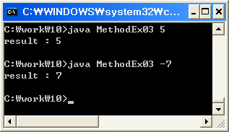
절대값을 구하는 메소드 만들기
public class MethodEx03 {
static int abs(int data){
if(data<0)
data=-data;
return data;
}
public static void main(String[] args)
{
int num=Integer.parseInt(args[0]);
//int result=abs(num);
System.out.println("result : "+abs(num));
}
}

Slide 66
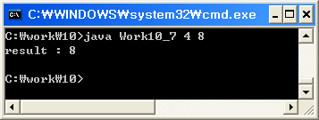
두 정수 중에서 큰 값을 구해서 되돌리는 메소드를 정의하세요.
public class Work10_7 {
static int max_func(int a,int b){
int max;
if(a>b) return a;
else return b;
}
public static void main(String[] args)
{
int num1=Integer.parseInt(args[0]);
int num2=Integer.parseInt(args[1]);
System.out.println("result : "+max_func(num1,num2));
}
}

Slide 67
OOP(Object Orient Programming)
class
사물의 특성을 소프트웨어적으로 모델링 한것
사물을 소프트웨어적으로 추상화시켜 놓은 것
객체를 만들 수 있는 틀(template)을 클래스
사물의 특성
속성(변수) : 사물의 속성이나 상태정보 표현
메소드 : 사물의 행위를 표현

Slide 68
OOP(Object Orient Programming)
object( or instance)
객체는 실 세계에 존재하는 사물, 그 자체를 의미
틀(template)을 사용해 실제로 메모리에 구현한 것
객체를 사용하기 위해 new명령어 이용
클래스를 실제 사용할 수 있도록 만든 것
클래스가 실제 값을 가질 수 있도록 메모리 공간에 할당해 놓은 것

Slide 69
자바의 메모리 구조
메소드 영역
- 메소드의 바이트 코드
- 클래스 변수
바이트 코드 또는 클래스의 전역변수인 클래스 변수 등을 할당하는 메모리 영역
stack
- 매개변수
- 지역변수
매개변수, 메소드 내에 선언된 지역변수, 임시변수 등이 저장되는 영역
메소드 실행종료되면 반환
Heap
-클래스 객체
- 배열객체
- 문자열 객체
객체를 사용할 때 사용하는 중요한 메모리 공간. Heap메모리를 이용하기 위해 new연산자를 사용.

Slide 70
자바 클래스 선언하기
클래스 선언 형식
class 클래스이름{ // 클래스 헤드(선언부) 접근_지정자 자료형 변수_이름; // 속성 선언 접근_지정자 생성자( ){ // 생성자 정의 ..... } 접근_지정자 자료형 메소드_이름( ){ //메소드 정의 ..... } }

Slide 71
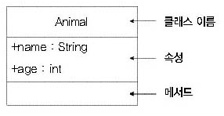
클래스 선언과 속성 선언
Animal 클래스 선언
class Animal{ String name; int age; }

Slide 72
기본 자료형 (Primitive Type)
int a; //변수 선언
a = 5; // 선언된 변수 a는 5저장(메모리 할당)
레퍼런스 형(reference Type) //클래스
Animal a; //레퍼런스 변수 선언,
// 값을 저장할 수 있는 실질적인 공간이 생성되지 않음
a = new Animal; // 인스턴스 생성,
new를 사용해 객체를 선언함으로써 실질적인 값을
저장하기 위한 메모리 할당됨.
a.name=“원숭이” // 인스턴스 접근

Slide 73
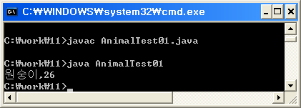
레퍼런스 변수와 객체 생성
001:class AnimalTest01{
002: public static void main(String[] args) {
003: Animal a; // 레퍼런스 변수 생성
004: a=new Animal(); // 인스턴스 생성, 메모리할당
005: a.name="원숭이"; // 인스턴스 접근
006: a.age=26;
007: System.out.print(a.name);
008: System.out.print(","+a.age);
009: }
010:}
011:
012:class Animal{
013: String name;
014: int age;
015:}

Slide 74
클래스 설계와 사용하기
class Point01{
int x;
int y;
};
public class Ch07Ex01 {
public static void main(String[] args) {
Point01 pt01 = new Point01();
pt01.x=10;
pt01.y=20;
System.out.println( "(" + pt01.x + ", " + pt01.y + ")" );
}
}
결과 (10,20)

Slide 75
클래스의 접근 지정자-private/public
(1) private 접근 지정자
① private 멤버의 사용 범위는 소속된 클래스 내의 메소드로 국한된다(데이터은닉).
② 일반적으로 필드를 private로 설정한다.
③ private 필드에 접근하기 위해서 public 메소드를 정의해야 한다.

Slide 76
클래스의 접근 지정자-private/public
(2) public 접근 지정자
① 클래스 내의 메소드를 public 멤버로 지정하면 객체가 선언되어 있는 영역이라면 어디서든지 객체명 다음에 멤버 참조 연산자(.)로 연결하여 메소드를 사용할 수 있다.
② private 필드를 처리하기 위한 목적으로 작성하는 메소드는 일반적으로 public 멤버로 설정한다.

Slide 77
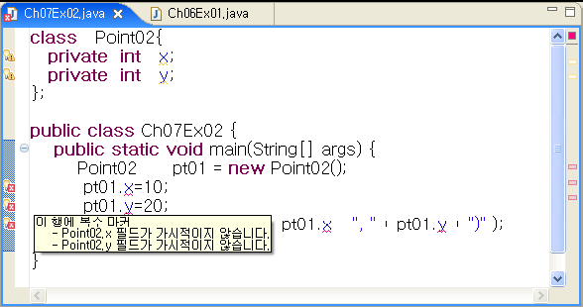
private 멤버 성격 파악하기

Slide 78
private 멤버를 다루기 위한 public 메소드 추가
class Point03{
private int x;
private int y;
public void setX(int new_x){
x=new_x;
}
public void setY(int new_y){
y=new_y;
}
public int getX( ){
return x;
}
public int getY( ){
return y;
}
};
public class Ch07Ex03 {
public static void main(String[] args) {
Point03 pt01 = new Point03();
pt01.setX(10);
pt01.setY(20);
System.out.println(pt01.getX() + ", " + pt01.getY());
}
}
결과
10,20

Slide 79
메소드의 오버로딩
메소드를 구분하기 위한 시그너처
➊ 메소드의 이름
➋ 매개 변수의 자료형
➌ 매개 변수의 개수
메소드를 호출할 때 이름이 같더라도 매개변수로 어떤 메소드가 호출되었는지 구분 할 수 있는 요소로 매개 변수의 자료형과 개수가 있다. 이 때문에 자바에서는 동일한 이름으로 메소드를 여러 번 재정의 할 수 있는데 이를 메소드 오버로딩 이라한다.
오버로딩한 메소드는 메소드를 호출할 때에는 동일한 접근 방식으로 호출하지만 다양한 결과를 얻을 수 있기 때문에 다형성을 제공한다.

Slide 80
매개 변수의 자료형을 달리 준 메소드의 오버로딩
public class Ch07Ex04 {
static void printstr(String the_string){
System.out.println(the_string);
}
static void printstr(char the_char, int repeat_cnt) {
for(int i = 0; i < repeat_cnt; i++)
System.out.print(the_char);
System.out.println();
}
public static void main(String[] args) {
printstr(“행복한 자바");
printstr('A', 5);
}
}
결과
슬프도록 아름다운
AAAAAAAAAA
결과
행복한 자바
AAAAA

Slide 81
매개 변수의 개수가 다른 메소드의 오버로딩
public class Ch07Ex06 {
static void prn(int x, int y, int z){
System.out.println(x + "\t" + y + "\t" + z);
}
static void prn(int x, int y){
System.out.println(x + "\t" + y);
}
static void prn(int x){
System.out.println(x);
}
public static void main(String[] args)
{
prn(10, 20, 30);
prn(40, 50);
prn(60);
}
}
결과
20 30
50
60
결과
20 30
50
60

Slide 82
상속
➊ 상속은 코드의 재활용을 보다 체계적으로 하기 위한 하나의 방법으로 나온 개념이다.
➋ 상속은 부모에게 무엇인가를 물려받는 것을 의미한다.
➌ 새로 만드는 클래스를 이미 정의된 훌륭한 클래스의 상속을 받는다면 많은 기능을 모두 물려받아 사용할 수 있다.
➍ 부모가 되는 클래스를 수퍼 클래스라 하고 자식 클래스에 해당되는 클래스를 서브 클래스라고 한다.

Slide 83
슈퍼 클래스와 서브 클래스
class 서브_클래스 extends 슈퍼_클래스 { }
class Parent { public void parentPrn( ){ } }
class Child extends Parent { public void childPrn( ){ } }

Slide 84
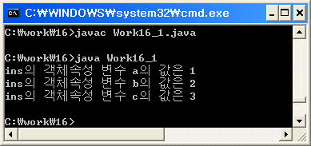
멤버변수의 상속
class A {
int a = 1;
}
class B extends A {
int b = 2;
}
class C extends B {
int c = 3;
}
class Work16_1 {
public static void main(String[] args) {
C ins = new C();
System.out.println("ins의 객체속성 변수 a의 값은 " + ins.a);
System.out.println("ins의 객체속성 변수 b의 값은 " + ins.b);
System.out.println("ins의 객체속성 변수 c의 값은 " + ins.c);
}
}
클래스 C
클래스 B
클래스 A

Slide 85
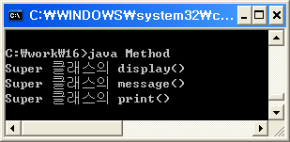
메소드의 상속
class High {
public void display() {
System.out.println(" High 클래스의 display()");
}
private void show() {
System.out.println(" High 클래스의 show()");
}
protected void message() {
System.out.println(" High 클래스의 message()");
}
void print() {
System.out.println(" High 클래스의 print()");
}
}
class Method extends High {
public static void main(String[] args) {
Method in = new Method();
in.display();
in.message();
in.print();
// in.show(); // private 로 지정된 메소드는 상속안됨
}
}

Slide 86
생성자
생성자의 특징
생성자의 이름은 클래스명과 동일하다.
생성자는 자료형(반환 값의 유형)을 지정하지 않는다.
생성자는 객체를 선언(생성)할 때 컴파일러에 의해 자동으로 호출된다.
객체의 초기화란 멤버 필드의 초기화를 의미한다.

Slide 87
매개 변수가 없는 생성자 정의하기
class Point2 {
int x;
int y;
public void showPoint(){
System.out.println( "(" + x + ", " + y + ")" );
}
public Point2() {
System.out.println("매개 변수가 없는 디폴트 생성자" );
}
public Point2(int new_x, int new_y) {
x=new_x;
y=new_y;
}
}
public class CH07eX08_1 {
public static void main(String[] args) {
Point2 pt01 = new Point2();
pt01.showPoint( );
}
}
결과
매개변수가 없는 디폴트 생성자
0,0

Slide 88
생성자 오버로딩
클래스에 매개 변수 없는 디폴트 생성자를 정의해 두었지만,
객체마다 다양한 초기값을 갖도록 하고 싶다면 매개 변수를 갖는 생성자의 정의한다.
생성자 도 메소드의 일종이고,
생성자의 이름은 클래스의 이름과 동일
매개 변수 없는 생성자가 존재하는데 매개 변수 있는 생성자를 다시 정의하게 되면 이 또한 오버로딩이라 할 수 있다.

Slide 89
매개 변수를 갖는 생성자 작성하기
class Point3 {
int x;
int y;
public Point3() {
System.out.println("매개 변수가 없는 디폴트 생성자" );
}
public Point3(int new_x, int new_y) {
x=new_x;
y=new_y;
}
public void showPoint(){
System.out.println( "(" + x + ", " + y + ")" );
}
}
public class Ch07Ex09 {
public static void main(String[] args) {
Point3 pt02 = new Point3(100, 200);
System.out.println( "(" + pt02.x + ", " + pt02.y + ")" );
Point3 pt03 = new Point3(300, 400);
System.out.println( "(" + pt03.x + ", " + pt03.y + ")" );
}
}
결과
(100,200)
(300,400)

Slide 90
예약어 super와 this
this는 객체 자신
super는 상속관계에서 부모 클래스의 객체를 가리키는 키워드
super용법
: 상속 받은 슈퍼 클래스에 있는 멤버변수나 메소드에 접근 할 때 사용
형식 : super.객체변수
super.메소드(매개변수)
: 슈퍼클래스의 생성자를 호출할 때 사용
형식 : super(….)

Slide 91
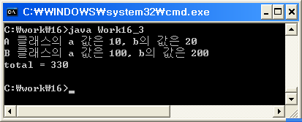
예약어 super 와 this
class A {
int a = 10;
int b = 20;
void display() {
System.out.println("A 클래스의 a 값은 " + a + ", b의 값은 " + b);
}
} //class A
class B extends A {
int a = 100;
int b = 200;
void display() {
System.out.println("B 클래스의 a 값은 " + a + ", b의 값은 " + b);
}
void show() {
super.display(); // 상속받은 슈퍼클래스 메소드접근
this.display();
int total = this.a + this.b + super.a + super.b; // 상속받은슈퍼클래스 멤버변수 접근
System.out.println("total = " + total);
}
} //class B
public class Work16_3{
public static void main(String[] args) {
B obj = new B();
obj.show();
}
}

Slide 92
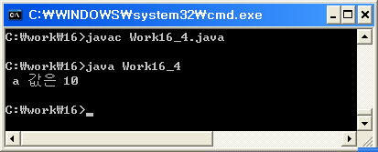
(예제)super()사용해 슈퍼클래스 생성자 호출
class A {
int a;
public A(int a) {
this.a = a;
}
void display() {
System.out.println(" a 값은 "+a);
}
}
class B extends A {
public B(int a) {
super(a);
super.display();
}
}
public class Work16_4 {
public static void main(String[] args) {
B obj = new B(10);
}
}}

Slide 93
this를 사용해야만 하는 경우
메소드(생성자 포함)의 매개 변수와
객체의 필드의 이름이 동일할 경우 매개 변수와 필드가 구분되지 않기 때문에 문제가 발생한다.
public void setX(int x){
x=x; //구분이 안됨 this.x=x로 변경
}

Slide 94
예약어 this
class Point8 {
int x;
int y;
public Point8() {
}
public Point8(int new_x, int new_y) {
this.x = new_x;
this.y = new_y;
}
public void setX(int x){
this.x=x; // x는 30이 출력
// x=x; //x는 10이 출력
}
public void showPoint(){
System.out.println( "(" + x + ", " + y + ")" );
}
}
public class Ch08Ex01 {
public static void main(String[] args) {
Point8 pt01 = new Point8(10,20);
pt01.showPoint( );
pt01.setX(30);
pt01.showPoint( );
}
}
결과(this.x=x일 경우)
(10,20)
(30,20)
결과 (x=x일 경우)
(10,20)
(10,20)

Slide 95
생성자 this( ) : 같은 클래스 내의 생성자가 다른 형태의 생성자를 호출할 때 사용
class Point9 {
int x;
int y;
Point9() {
this(10,10);
}
Point9(int new_x, int new_y) {
this.x = new_x;
this.y = new_y;
}
void setX(int x){
this.x=x;
}
void showPoint(){
System.out.println( "(" + x + ", " + y + ")" );
}
}
public class Ch08Ex02 {
public static void main(String[] args) {
Point9 pt01 = new Point9(10,20);
pt01.showPoint( );
Point9 pt03 = new Point9();
pt03.showPoint( );
}
}
결과
(10,20)
(10,10)

Slide 96
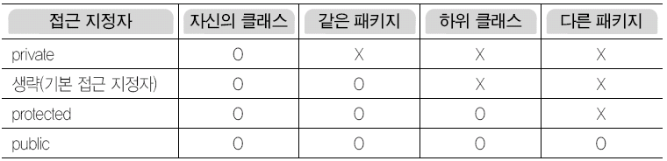
접근 지정자의 차이점

Slide 97
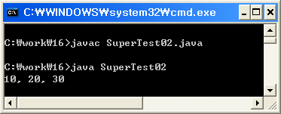
은닉 변수
001:class Point2D{
002: protected int x=10;
003: protected int y=20;
004:}
005:class Point3D extends Point2D{
006: protected int z=30;
007: public void print( ){
008: System.out.println( x +", "+y+", "+z); //x와 y는 상속받아 사용하는 멤버변수 009: }
010:}
011:
012:class SuperTest02{
013: public static void main(String[] args){
014: Point3D pt=new Point3D( );
015: pt.print( );
016: }
017:}

Slide 98
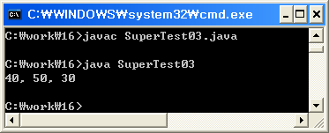
은닉 변수_설명만
001:class Point2D{
002: protected int x=10; //Point3D에서 다시 한번 정의되므로 은닉 변수가 됨
003: protected int y=20; //은닉 변수는 쉐도우 변수라고도 함
004:}
005:class Point3D extends Point2D{
006: protected int x=40; //슈퍼 클래스에 존재하는 멤버변수를
007: protected int y=50; //서브 클래스에 다시 한 번 정의함
008:
009: protected int z=30;
010: public void print( ){
011: System.out.println( x +", "+y+", "+z);//x와 y는 재 정의된 Point3D 클래스 소속
012: }
013:}
014:
015:class SuperTest03{
016: public static void main(String[] args){
017: Point3D pt=new Point3D( );
018: pt.print( );
019: }
020:}

Slide 99
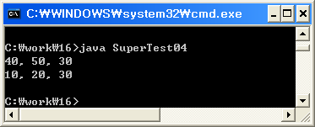
은닉 변수
001:class Point2D{
002: protected int x=10; //은닉 변수
003: protected int y=20; //혹은 쉐도우 변수
004:}
005:class Point3D extends Point2D{
006: protected int x=40; //슈퍼 클래스에 존재하는 멤버변수를
007: protected int y=50; //서브 클래스에 다시 한 번 정의함
008:
009: protected int z=30;
010: public void print( ){
011: System.out.println( x +", "+y+", "+z); //x와 y는 재 정의된 Point3D 클래스 소속
012: }
013: public void print02( ){
014: System.out.println(super.x+", "+super.y+", "+z); //Point2D 클래스 소속 멤버변수로 접근
015: }
016:}
017:class SuperTest04{
018: public static void main(String[] args){
019: Point3D pt=new Point3D( );
020: pt.print( ); //40, 50, 30 // Point3D의 x, y
021: pt.print02( ); //10, 20, 30 // Point2D의 x, y
022: }
023:}

Slide 100
메소드 오버라이딩
메소드 오버로딩은 동일한 이름의 메소드를 여러 번 정의하는 것
오버 로딩된 메소드는 이름은 같더라도
호출할 때 매개 변수의 자료형 이나 개수를 달리 주어서 구분한다.

상속 관계에 있는 클래스 내부의 메소드는 오버라이딩 개념을 도입한다.
동일한 이름으로 메소드를 여러 번 정의한다는 점만 오버로딩과 비슷하고 사용목적은 다르다.
오버라이딩은 슈퍼클래스의 메소드를 서브 클래스에서 다시 정의하는 것
이름, 매개변수 자료형, 개수 모두 동일해야 한다.
서브 클래스는 수퍼클래스의 메소드를 더 이상 상속받아 사용하지 않고(은닉됨), 서브 클래스에서 새롭게 정의한 메소드를 사용하도록 하는것

Slide 101
메소드 오버라이딩_메소드 상속받아 사용하기
public class Point2D {
protected int x=10;
protected int y=20;
public void showPoint( ){
System.out.println(x );
System.out.println(y );
}
}
public class Point3D extends Point2D {
protected int z=30;
}

public class Ch10Ex05 {
public static void main(String[] args) {
Point3D pt = new Point3D();
pt.showPoint(); // 수퍼클래스인 Point2D에서 상속받음
}
}
결과
10
20

Slide 102
메소드 오버라이딩_showPoint()메소드를 서브 클래스에서 오버라이딩하기
public class Point2D {
protected int x=10;
protected int y=20;
public void showPoint( ){
System.out.println(x );
System.out.println(y );
}
}
public class Point3D extends Point2D {
protected int z=30;
public void showPoint( ){
System.out.println(x );
System.out.println(y );
System.out.println(z );
}
}

public class Ch10Ex05 {
public static void main(String[] args) {
Point3D pt = new Point3D();
pt.showPoint(); //showPoint()오버라이딩 후 실행하면 3개의 좌표값 출력
}
결과
10
20
30
서브 클래스에서 메소드 오버라이딩 하면,
수퍼클래스의 해당 메소드가 은닉된다.

Slide 103
메소드 오버라이딩_은닉된 수퍼클래스의 메소드 호출방법_super.메소드()
public class Point2D {
protected int x=10;
protected int y=20;
public void showPoint( ){
System.out.println(x );
System.out.println(y );
}
}
public class Point3D extends Point2D {
protected int z=30;
public void showPoint( ){
super.showPoint(); System.out.println(z );
}
}

public class Ch10Ex05 {
public static void main(String[] args) {
Point3D pt = new Point3D();
pt.showPoint();
}
결과
10
20
30

Slide 104
추상메소드와 추상클래스의 사용
추상 메소드와 추상클래스는 abstract 속성을 붙여 선언
abstract가 붙은 클래스는 클래스 안에 abstract 가 붙은 추상 메소드가 최소한 한 개 이상 존재함.
추상클래스는 객체화 할수 없다.
추상클래스를 상속받아 추상메소드를 재정의해야 객체화 할수 있다.

Slide 105
추상클래스 : 객체화 할 수 없음
abstract class 도형{
int i = 10 ; // 멤버 변수
abstract void draw(); // 추상 메서드( 내용을 갖지 않고 아무런 동작도 못함)
}
class Abstract1{
public static void main(String[] args) {
도형 obj = new 도형(); // 에러 발생, 추상클래스 객체화 할수 없음
System.out.println("도형 클래스의 i 값은 " + obj.i);
}
}

Slide 106
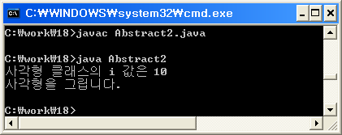
추상클래스사용방법: 상속받아 추상메소드를 재정의
abstract class 도형 {
int i = 10; // 멤버 변수
abstract void draw(); // 추상 메소드
}
class 사각형 extends 도형 {
void draw() { // 추상클래스를 상속받은 서브클랙스에서draw() 메소드 반드시구현
System.out.println("사각형을 그립니다."); // 오버라이딩한 서브클래스는 인스턴스 생성이 가능
}
}
class Abstract2{
public static void main(String[] args) {
사각형 obj = new 사각형(); // 객체화
System.out.println("사각형 클래스의 i 값은 " + obj.i);
obj.draw();
}
}

Slide 107
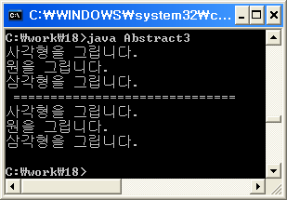
추상 클래스의 장점 :(비슷한 기능을 수행하는 여러가지 클래스를 하나로 묶어 메모리의 효율을 높임) - 다형성(동일한 메소드를 자료에 따라 다르게 동작하도록 적용)제공
abstract class 도형 {
//클래스들 사이의 공통적인 속성과 메소드를 슈퍼클래스에 선언
int i = 10 ; // 멤버 변수
abstract void draw(); // 추상 메소드
}
class 사각형 extends 도형 {
void draw() {
//추상메소드를 오버라이딩 해야 인스턴스 생성
System.out.println("사각형을 그립니다.");
}
}
class 원 extends 도형 {
void draw() {
System.out.println("원을 그립니다.");
}
}
class 삼각형 extends 도형 {
void draw(){
System.out.println("삼각형을 그립니다.");
}
}
class Abstract3 {
public static void main(String[] args) {
사각형 obj1 = new 사각형();
원 obj2 = new 원();
삼각형 obj3 = new 삼각형();
obj1.draw();
obj2.draw();
obj3.draw();
}
}

Slide 108
final : 메소드의 오버라이딩이나 클래스의 상속을 금지하고 싶을 때 사용
001:class FinalMember {
002: final int a=10; //변수 앞에 붙이면 변수를 상수화
003: public void setA(int a){
004: this.a=a; // 변경안됨,오류발생
005: }
006:}
007:public class FinalTest01{
008: public static void main(String[] args) {
009: FinalMember ft= new FinalMember( );
010: ft.setA(100);
011: System.out.println(ft.a);
012: }
013:}


Slide 109
final 메소드
public class Point2fD {
public int x=10;
public int y=20;
final public void show(){
System.out.println("( " + x + ", " + y + " )");
}
}

public final class Point3fD extends Point2fD {
int z=30;
/*
public void show( ){ //final 기술되어 show()메소드는 오버라이딩불가능
}*/
}

Slide 110
final 클래스
public class Point2fD {
public int x=10;
public int y=20;
final public void show(){
System.out.println("( " + x + ", " + y + " )");
}
}

public final class Point3fD extends Point2fD {
int z=30;
}
public class Point4fD extends Point3fD {
//Point3D는 final클래스이므로 extends 뒤에 슈퍼클래스로 사용할 수 없다.
}

Slide 111
인터페이스

다중 상속을 가능하게 하기 위해 제공
<형식>
접근 지정자 interface 인터페이스 이름 {
상수;
접근 지정자 추상_메소드_이름(인자들);
}

Slide 112
인터페이스_상속받은 서브클래스 설계하기
public interface Drawable {
public abstract void draw( );
}
public class Circle implements Drawable {
public void draw() {
System.out.println("원을 그리다.");
}
}

public class Ch12Ex04 {
public static void main(String[] args) {
Circle ref=new Circle(); //객체생성
ref.draw();
}
}
결과
원을 그리다

Slide 113
인터페이스_다중 상속
public abstract class Shape {
public double res=0;
public abstract double area( );
public void printArea(){
System.out.println(" 면적은 "+res+" 이다. ");
}
}
public interface Drawable {
public abstract void
draw( );
}

public class Rectangle extends Shape implements Drawable {
public int w=10;
public int h=10;
@Override
public double area() {
res=w*h;
return res;
}
public void draw() {
System.out.println("사각형을 그리다.");
}
}
public class Ch12Ex05 {
public static void main(String[] args) {
Rectangle ref=null;
ref=new Rectangle( );
ref.area( ); //추상클래스인 Shape로부터 상속
ref.printArea();
ref.draw( ); //인터페이스인 Drawable로 부터 상속
}
}
결과
면적은 100.0 이다.
사각형을 그리다.

Slide 114
예외처리
예외란
: 프로그램이 실행되는 동안에 발생하는 예기치 않은 에러를 예외라한다.

try-catch와 Exception클래스
<형식>
try{
예외를 발생할 만한 코드
}catch(해당_Exception e){
예외처리를 위한 루틴
}

Slide 115
예외처리_try-catch문
public class Ch13Ex02 {
public static void main(String[] args) {
try{
String c="ioo";
System.out.println(" 문자열 값은 : " + c.toString( ));
}catch( NullPointerException e){
System.out.println("예외가 발생하여 Exception 객체가 잡음");
System.out.println(e);
}
System.out.println("정상 종료");
}
}

결과
문자열 값은 : ioo
정상 종료

Slide 116
예외처리_try-catch문
public class Ch13Ex02 {
public static void main(String[] args) {
try{
String c=null; // null값 저장
System.out.println(" 문자열 값은 : " + c.toString( ));
}catch( NullPointerException e){
System.out.println("예외가 발생하여 Exception 객체가 잡음");
System.out.println(e);
}
System.out.println("정상 종료");
}
}

결과
예외가 발생하여 Exception 객체가 잡음
java.lang.NullPointerException
정상 종료

Slide 117
예외처리_finally
public class Ch13Ex05 {
public static void main(String[] args) {
try{
String c=null;
System.out.println("문자열 값은 : " + c.toString( ));
}catch(Exception e){
System.out.println(e);
}finally{
System.out.println(">> finally 구문 : ");
}
System.out.println(">>정상 종료<<");
}
}

try-catch문에서 예외가 발생하거나 발생하지 않더라도 반드시 해야 할 구문을 기술
결과
java.lang.NullPointerException
>> finally 구문 :
>>정상 종료<<

Slide 118
예외처리_finally
public class Ch13Ex05 {
public static void main(String[] args) {
try{
String c=null;
//System.out.println("문자열 값은 : " + c.toString( ));
}catch(Exception e){
System.out.println(e);
}finally{
System.out.println(">> finally 구문 : ");
}
System.out.println(">>정상 종료<<");
}
}

결과
>> finally 구문 :
>>정상 종료<<

Slide 119
예외처리_throw(예외의 인위적인발생)
public class ex {
public static void throwException( ){
try{
System.out.println(">> throwException 함수 호출<<");
throw new Exception("사용자가 예외 발생시킴");
}catch(Exception e){
System.out.println(">> catch 구문 : 예외를 처리한다. <<");
System.out.println(e);
}
}
public static void main(String[] args) {
System.out.println(">>main 함수에서 예외를 발생시키는 함수 호출<<");
throwException( );
System.out.println(">>정상종료<<");
}
}

결과
>>main 함수에서 예외를 발생시키는 함수 호출<<
>> throwException 함수 호출<<
>> catch 구문 : 예외를 처리한다. <<
java.lang.Exception: 사용자가 예외 발생시킴
>>정상종료<<

Slide 120
패키지_import
관련된 클래스들을 여러 개로 묶어서 디렉토리에 저장해 두고 사용
이를 패키지(package)라 한다.
java.lang.String name=“홍길동”;
=> java.lang 이 패키지 이름
=> String.class 파일이 존재하는 물리적인 디렉토리 명

java.lang.String name;
java.lang.String addr;
java.lang.String tel;
import java.lang.String
String name;
String addr;
String tel;
Import구문 사용

Slide 121
패키지_import
ublic class Ch09Ex01 {
public static void main(String[] args) {
ArrayList list = new ArrayList(); //오류 발생 , ArrayList클래스 앞에 소속패키지 기술안해서
list.add("하나");
list.add("둘");
list.add("셋");
list.add("넷");
for(int i=0; i<list.size(); i++)
System.out.println( i + " 번째 요소는 " + list.get(i));
}
}

결과
오류

Slide 122
패키지_import
public class Ch09Ex02 {
public static void main(String[] args) {
java.util.ArrayList list = new java.util.ArrayList();
list.add("하나");
list.add("둘");
list.add("셋");
list.add("넷");
for(int i=0; i<list.size(); i++)
System.out.println( i + " 번째 요소는 " + list.get(i));
}
}

결과
0 번째 요소는 하나
1 번째 요소는 둘
2 번째 요소는 셋
3 번째 요소는 넷

Slide 123
패키지_import
import java.util.*;
public class Ch09Ex03 {
public static void main(String[] args) {
ArrayList list = new ArrayList();
list.add("하나");
list.add("둘");
list.add("셋");
list.add("넷");
for(int i=0; i<list.size(); i++)
System.out.println( i + " 번째 요소는 " + list.get(i));
}
}

결과
0 번째 요소는 하나
1 번째 요소는 둘
2 번째 요소는 셋
3 번째 요소는 넷

Slide 124
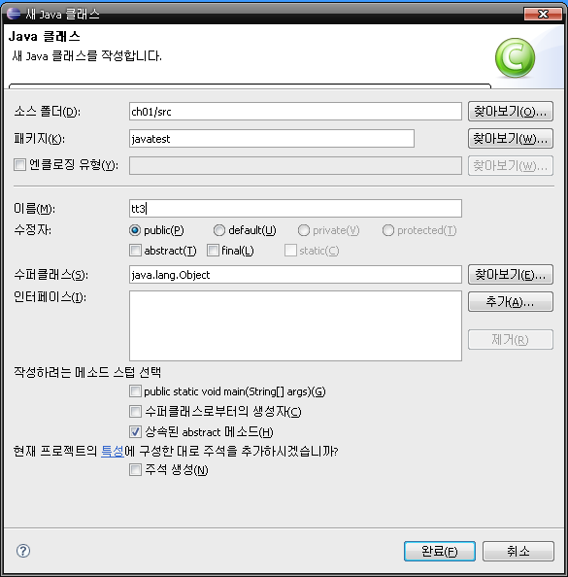
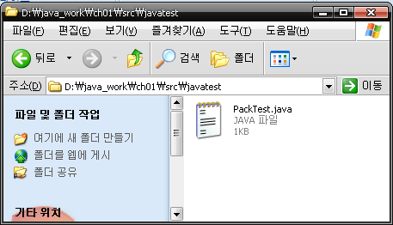
패키지_import
1. 프로젝트를 선택
2. 단축메뉴에서 [new]-[class]선택


Slide 125
패키지_import
package javatest;
public class PackTest {
public void show(){
System.out.println("패키지 공부");
}
}

public class tt3 {
public static void main(String[] args) {
javatest.PackTest test = new javatest.PackTest();
test.show( );
}
}
결과
패키지 공부

Slide 126
패키지_import
package javatest;
public class PackTest {
public void show(){
System.out.println("패키지 공부");
}
}

import javatest.PackTest;
public class tt4 {
public static void main(String[] args) {
PackTest test = new PackTest();
test.show( );
}
}
결과
패키지 공부

Slide 127
책 _page 53_58
public class Electronics3_4 {
private int nVoltage = 0;
public void turnOn(int nInputVoltage) {
nVoltage = nInputVoltage;
}
public void turnOff() { nVoltage = 0; }
public int getVoltage() { return nVoltage; }
}

public class Test3_10 {
public static void main(String[] args) {
Electronics3_4 b = new Electronics3_4();
b.turnOn(10);
int a = b.getVoltage();
System.out.println(a);
}
}
결과
10

Slide 128
책 _page 58
class TV {
private int nSize = 0;
public TV(int nNewSize) {nSize = nNewSize;}
}
public class Test3_14 {
public static void main(String args[]) {
TV tv = new TV(10); // 이때 생성자가 호출되고 객체가 초기화된다.
}
}

결과

Slide 129
책 _page 72
class TV1 {
private int nSize = 0;
public TV1(int nNewSize) {nSize = nNewSize;}
public TV1() {nSize = 20;}
}
public class Test3_29 {
public static void main(String args[]) {
TV1 tv1 = new TV1(10); // 첫번째 생성자가 호출된다.
TV1 tv2 = new TV1(); // 두번째 생성자가 호출된다.
}
}

결과

Slide 130
책 _page 61
public class CircleArea3_15 {
public static void main(String args[]) {
int r = 5;
double a = 5 * 5 * 3.14; // 반지름이 5인 원의 넓이 구하기
System.out.println(a); //변수 a의 값을 출력한다.
}
}

결과
78.5

Slide 131
책 _page 61_ 클래스로 변경
class Circle {
int r;
public Circle(int a) { // 생성자 통해 반지름 지정
r = a;
}
public double getArea() {
return r * r * 3.14; //반지름이 5인 원의 넓이 구하기
}
}
public class CircleArea3_16_17 {
public static void main(String args[]) {
Circle c = new Circle(5);
System.out.println(c.getArea());
}
}

결과
78.5

Slide 132
책 _page 63_원기둥의 부피구하기(원의넓이*높이)
class Cylinder {
Circle c; //밑면
int h; //높이
public Cylinder(Circle a, int b) {
c = a;
h = b;
}
public double getVolume() {
return c.getArea() * h;
}
}
public class CylinderVolume3_18_19 {
public static void main(String args[]) {
Circle c = new Circle(7); // 반지름 7
int h = 8;
Cylinder cy = new Cylinder(c, h);
System.out.println(cy.getVolume());
}
}
class Circle {
int r;
public Circle(int a)
r = a;
}
public double getArea() {
return r * r * 3.14;
}
}

결과
1230.88

Slide 133
책 _page 73
class SuperClass {
public double x;
}
class SubClass extends SuperClass {
double x;
public SubClass(double new_x) {
this.x = new_x;
super.x = new_x * 10;
}
public double getSuper() { return super.x; }
public double getSub() {return this.x;}
}
public class Test3_30 {
public static void main(String args[]) {
SubClass subclass = new SubClass(10);
System.out.println(subclass.x);
System.out.println(subclass.getSuper());
System.out.println(subclass.getSub());
}
}

결과
10.0
100.0
10.0

Slide 134
책 _page 74
class SuperClass1 {
public double x;
public SuperClass1(double new_x) {
this.x = new_x * 10;
}
}
class SubClass1 extends SuperClass1 {
double x;
public SubClass1(double new_x) {
super(new_x);
x = new_x;
}
public double getSuper() { return super.x; }
public double getSub() {return this.x;}
}
public class Test3_31 {
public static void main(String args[]) {
SubClass1 subclass = new SubClass1(10);
System.out.println(subclass.x);
System.out.println(subclass.getSuper());
System.out.println(subclass.getSub());
}
}

결과
10.0
100.0
10.0

Slide 135
책 _page 74
class SubClass2 {
double x;
public SubClass2() {x = 10.0;}
public SubClass2(double new_x) {
this();
x = x + new_x;
}
public double getSub() {return this.x;}
}
public class Test3_32 {
public static void main(String args[]) {
SubClass2 subclass = new SubClass2(10);
System.out.println(subclass.x);
}
}

결과
20.0

Slide 136
책 _page 76
class IniTest {
int nNormal = 0; //일반 필드의 초기화 3
static int nStatic = 0; //static 필드의 초기화 1
{ //일반 초기화 블럭 4
nNormal = 0;
}
static { //정적 초기화 블럭 2
nStatic = 1;
}
public IniTest() { //생성자 5
nNormal = 10;
nStatic = 20;
}
}
public class Test3_36 {
public static void main(String args[]) {
IniTest ini = new IniTest();
System.out.println(ini.nNormal);
System.out.println(IniTest.nStatic);
}
}

결과
10
20

Slide 137
책 _page 79
interface Movable {
void add(double dx, double dy);
void sub(double dx, double dy);
}
class MovablePoint implements Movable {
double x, y;
public void add(double dx, double dy) {x += dx; y += dy;}
public void sub(double dx, double dy) {x -= dx; y -= dy;}
}
public class Test3_42 {
public static void main(String args[]) {
Movable movable;
MovablePoint movable_point = new MovablePoint();
}
}

결과

Slide 138
책 _page 88_다형성의 활용
class Employee{
int nSalary;
String szDept = null;
public void doJob() {System.out.println("Do something");}
}
class Sales extends Employee{
public Sales() {szDept = "Sales Dept";}
public void doJob() { System.out.println("Do sales");}
}
class Development extends Employee{
public Development() {szDept = "Sales Dept";}
public void doJob() { System.out.println("Do development");}
}
public class Test3_48 {
public static void main(String args[]) {
Employee emp;
emp = new Sales();
emp.doJob();
emp = new Development();
emp.doJob();
}
}

결과
Do sales
Do development

Slide 139
책 _page 89_다형성을 사용하지 않은 경우
class Employee1{
int nSalary;
String szDept = null;
public Employee1(String szNewDept) { szDept = szNewDept;}
public void doJob() {
if(szDept.equals("Sales Dept"))
System.out.println("Do sales");
else if (szDept.equals("Development Dept"))
System.out.println("Do development");
}
}
public class Test3_49 {
public static void main(String args[]) {
Employee1 emp1 = new Employee1("Sales Dept");
emp1.doJob();
Employee1 emp2 = new Employee1("Development Dept");
emp2.doJob();
}
}

결과
Do sales
Do development

